Slide 1
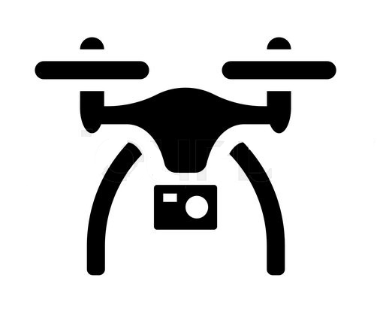
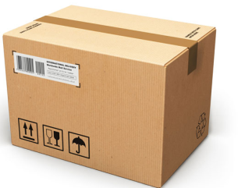
Energieverbruik
Batterijgrootte
Tegenwind
Snelheid Drone
Gewicht Pakket

